Slide 1


Slide 2
Wie is het?
Schattingsvragen
Muziekronde
Algemene kennis
Finish the lyrics
Waar ben je?
Schattingsvragen
In Wie is het? zien jullie een afbeelding van een bekende persoon of personage. De uitdaging is om te bepalen wie deze persoon is. De ronde bevat uiteenlopende figuren: van artiesten tot sporters, van televisiepersoonlijkheden tot historische figuren.
Hier draait het erom wie er het dichtst bij het juiste antwoord zit. Zorg er vooral voor dat je niet gigantisch mis zit, want dat kan flink wat punten kosten!
In de muziekronde moet je goed je oren spitsen! Je hoort een stukje van een liedje, en daarna is het aan jou om te raden hoe het nummer heet en wie het heeft gemaakt.
Algemene kennisvragen kunnen van alles zijn – van historische evenementen tot dingen die je gewoon in het dagelijks leven tegenkomt. Wat je precies moet doen, staat altijd duidelijk bij de vraag.
Bij Finish Lyrics hoor je een stukje van een bekend liedje, en daarna is het jouw beurt: schrijf op hoe de tekst verdergaat!
Deze ronde spreekt voor zich! Je krijgt een afbeelding te zien en jouw taak is om te raden waar je je bevindt. Let goed op de details in het plaatje, want die kunnen je helpen om de juiste locatie te achterhalen.
Hier draait het erom wie er het dichtst bij het juiste antwoord zit. Zorg er vooral voor dat je niet gigantisch mis zit, want dat kan flink wat punten kosten!

Slide 3
Algemene Kennis
Antwoord:
Wat is de hoofdstad van de provincie Flevoland?
Lelystad
Bij een goed antwoord:
1 punt
Klik op de spatie-balk voor de volgende vraag
Klik op de spatiebalk voor het antwoord

Slide 4
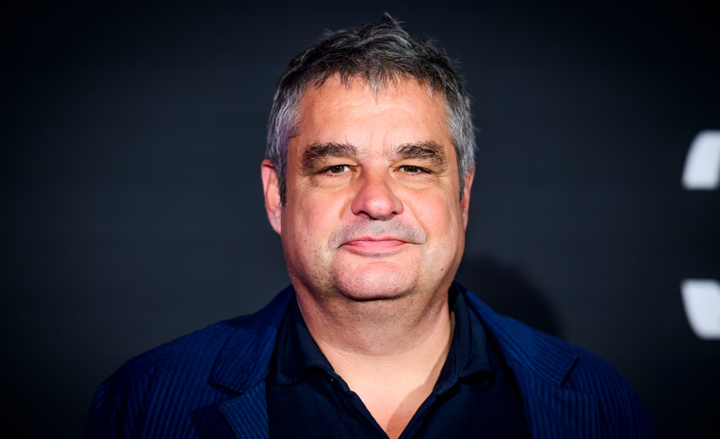
Wie is het?
Antwoord:
Wie is de persoon in de afbeelding hieronder?
Frank Lammers
Bij een goed antwoord:
1 punt
Klik op de spatie-balk voor de volgende vraag
Klik op de spatiebalk voor het antwoord

Slide 5

Finish the lyrics
Antwoord:
Hoe gaat dit lied verder?
“Stiekem ben ik met je bezig”
Bij een goed antwoord:
1 punt
Klik hier om het geluidsfragment opnieuw af te spelen
Klik op de spatie-balk voor de volgende vraag
Klik op de spatiebalk voor het antwoord
Klik op de spatiebalk om het nummer af te spelen

Slide 6
Schattingsronde
Antwoord:
Hoveel inwoners heeft de provincie Zeeland?
394.514 inwoners
De 2 personen die het dichtst bij zitten:
1 punt
Klik op de spatie-balk voor de volgende vraag
Klik op de spatiebalk voor het antwoord

Slide 7
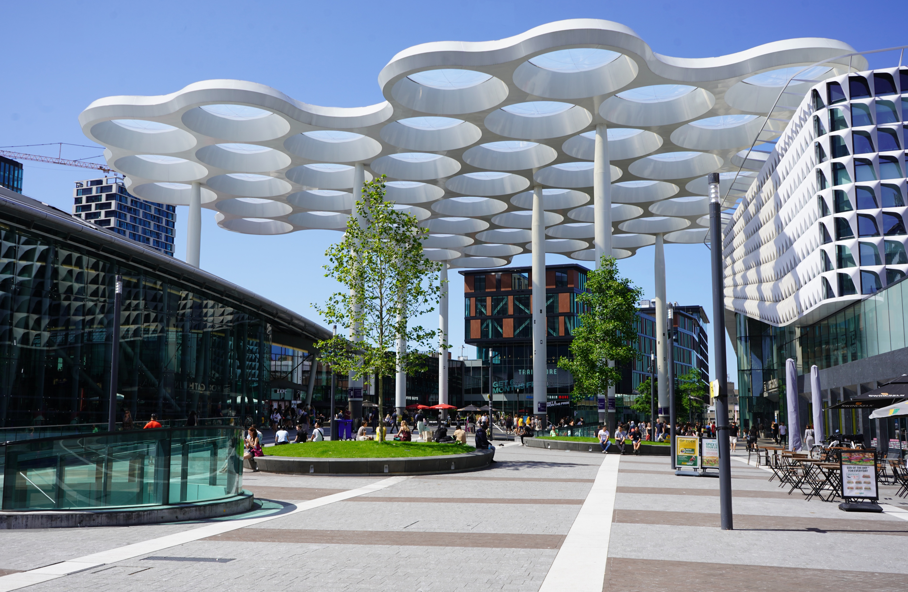
Waar ben je?
Antwoord:
Geef de naam van de locatie in de afbeelding hieronder
Station Utecht
Bij een goed antwoord:
1 punt
Klik op de spatie-balk voor de volgende vraag
Klik op de spatiebalk voor het antwoord

Slide 8
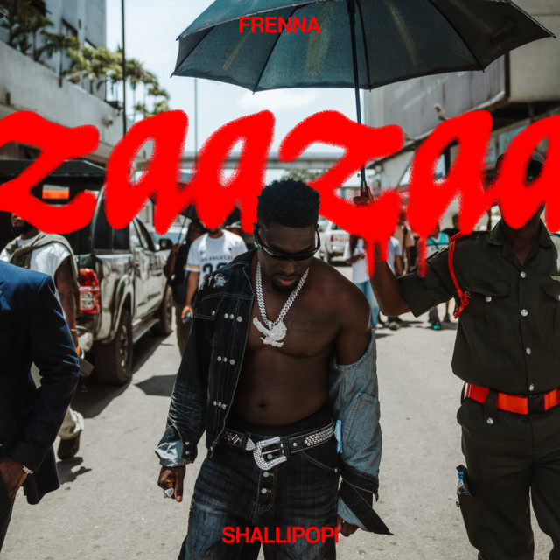
Muziekronde
Antwoord:
Geef de titel van het nummer + de naam van de artiest
ZAAZAA - Frenna
Artiest goed:
1 punt
Nummer goed:
1 punt
Klik op de spatie-balk voor de volgende vraag
Klik op de spatiebalk voor het antwoord
Klik op de spatiebalk om het nummer af te spelen

Slide 9
Einde
Bedankt voor het spelen
Scan de qr-code om een review achter te laten &
volg ons op de socials hieronder
@hetquizcafe
@hetquizcafe
@hetquizcafe

